Slide 1
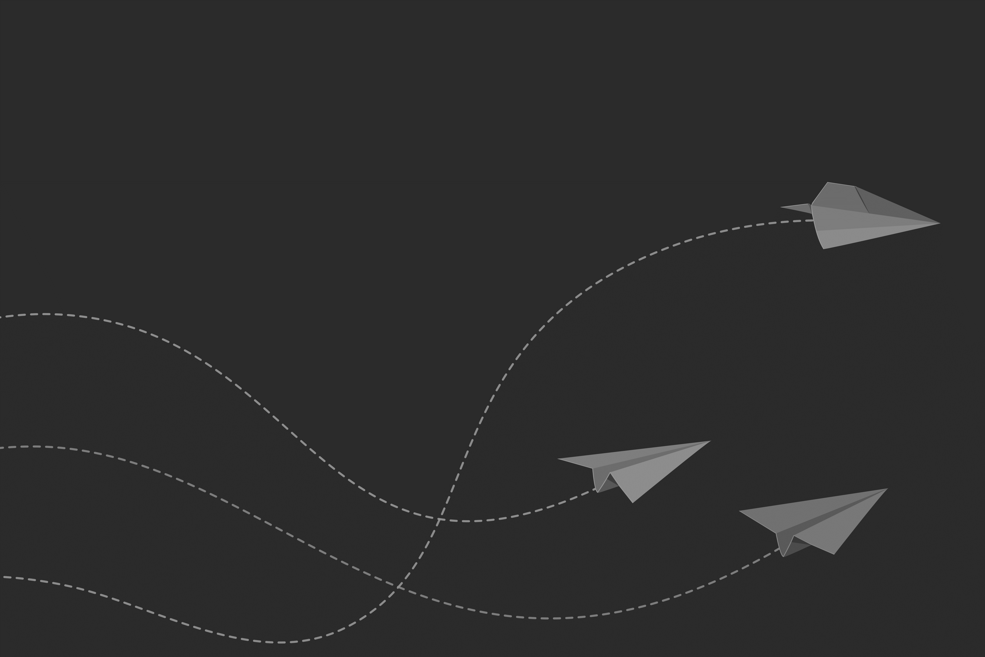
EJEMPLO DE PLANTILLA DE CASO DE ESTUDIO DEL RECORRIDO DEL CLIENTE PARA POWERPOINT
POSITIVE CHARGE
CREADO POR
Lori Garcia
Fecha de creación: DD/MM/AA

Slide 2
ESTUDIO DE CASO
Esta plantilla permite a los usuarios trazar todo el recorrido del cliente: puede capturar las acciones, los pensamientos y las emociones en cada etapa; obtener y presentar perspectivas valiosas sobre el comportamiento del cliente, y mostrar la experiencia de estos con su producto o servicio.
 | CONOCIMIENTO | INTERÉS | DESEO | COMPRA | FIDELIDAD | CONSUMO | USO COMPARTIDO
ACCIÓN | El cliente descubre Positive Charge a través de anuncios en línea y redes sociales. | El cliente visita el sitio web de Positive Charge para obtener más información sobre sus servicios y ubicaciones. | El cliente compara Positive Charge con otros proveedores y revisa las reseñas de los usuarios. | El cliente se registra para obtener un plan de suscripción de Positive Charge. | El cliente utiliza estaciones de Positive Charge con regularidad y las prefiere a las alternativas. | El cliente utiliza Positive Charge para su carga diaria de EV. | El cliente recomienda Positive Charge a sus amigos y en las redes sociales.
PENSAMIENTO | Esta podría ser una solución conveniente y ecológica para mis necesidades de carga de EV. | Las estaciones de carga de la empresa están convenientemente ubicadas y parecen fáciles de usar. | Positive Charge ofrece una carga más rápida y una mejor cobertura. | Parece una inversión valiosa para mis viajes periódicos. | Me siento siempre satisfecho con el servicio rápido y confiable de la empresa. | Este servicio hizo que el uso que hago de mi EV sea más conveniente y eficiente. | Más personas deben conocer este excelente servicio.
SENSACIÓN | Me siento intrigado y optimista sobre la posibilidad de encontrar una solución de carga confiable. | Me impacta y siento curiosidad por la eficiencia de Positive Charge. | Estoy convencido y ansioso por probar los servicios de Positive Charge. | Me siento satisfecho con la decisión y preveo tener una mejor experiencia de carga. | Confío en Positive Charge y siento fidelidad por la empresa, además de valorar su servicio. | Estoy satisfecho con la red de Positive Charge y confío en ella. | Estoy orgulloso y entusiasmado de compartir una experiencia positiva con los demás.

Slide 3
DESCARGO DE RESPONSABILIDAD Todos los artículos, las plantillas o la información que proporcione Smartsheet en el sitio web son solo de referencia. Si bien nos esforzamos por mantener la información actualizada y correcta, no hacemos declaraciones ni garantías de ningún tipo, explícitas o implícitas, sobre la integridad, precisión, confiabilidad, idoneidad o disponibilidad con respecto al sitio web o la información, los artículos, las plantillas o los gráficos relacionados que figuran en el sitio web. Por lo tanto, cualquier confianza que usted deposite en dicha información es estrictamente bajo su propio riesgo.

